Slide 1
МЕТОДЫ И СРЕДСТВА НЕИНВАЗИВНОГО ИЗМЕРЕНИЯ КРОВОТОКА И ОБЪЁМА КРОВИ
доцент, к.т.н. Иванушкина Н.Г.
Кафедра физической и биомедицинской электроники, НТУУ “КПИ”, Киев, Украина.
E-mail: niva@phbme.ntu-kpi.kiev.ua.

Slide 2
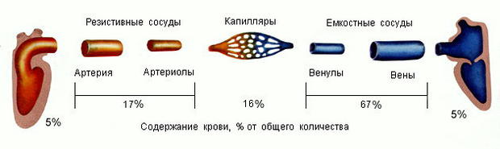
Кровь составляет около 6-8% общего веса тела, что примерно соответствует 4-5 л (у взрослого человека).
Объемная скорость кровотока — это количество (объём) крови, протекающее через сечение сосудистой системы в единицу времени. Через любое сечение сосудистой системы в единицу времени всегда проходит одинаковое количество крови.
Объемная скорость - по уравнению Пуазейля:
Q = (P₁ – P₂)/R , где Q – объемная скорость, P₁ – давление в начале сосуда, P₂ – давление в конце сосуда, R – сопротивление движению крови

Slide 3
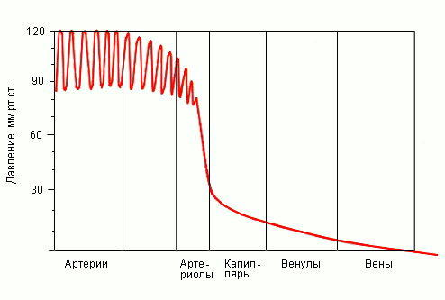
Уровень кровяного давления в различных отделах сосудистого русла
Сопротивление току крови по сосудам:
R = (8hl)/pr⁴
R – сопротивление, h - вязкость крови, l – длина сосудов, r – радиус сосуда. Вязкость крови зависит от количества клеточных элементов.

Slide 4
Объёмная и линейная скорости кровотока
Объемная скорость - объем жидкости (крови), протекающей в единицу времени ( Q): Q = V/t [мл/с] или [л/мин] Линейная скорость – путь, проходимый частицами крови в единицу времени (v): v = l/t [м/с].
Линейная скорость (v) отражает скорость продвижения частиц крови вдоль сосуда и равна объемной (Q), деленной на площадь сечения кровеносного сосуда.
Показатель | Аорта | Капилляры | Полые вены
Поперечное сечение, см² | 3-4 | 2500-3000 | 6-8
Линейная скорость (средняя), см/с | 20-25 | 0,03-0,05 | 10-15
Давление (среднее), мм рт. ст. | 100 | 30-15 | 6-0

Slide 5
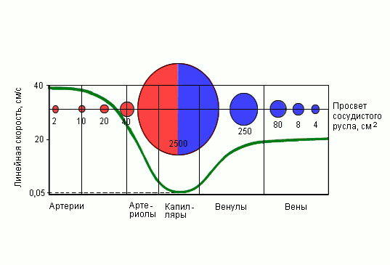
Линейная скорость кровотока прямо пропорциональна объемной скорости и обратно пропорциональна диаметру сосуда.
V = Q/pr²
В аорте во время систолы ЛСК = 50-60 см/с, во время диастолы – 15-20 см/с; ЛСК в артерии – 25-40 см/с; в капиллярах – 0,5 мм/с; в венах – 5-20 см/с.

Slide 6
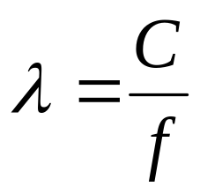
Ультразвуковые измерители
Скорость распространения ультразвуковых волн в биологических тканях различается незначительно и близка к скорости ультразвука в морской воде (1540 м/с), именно на это значение скорости калибруются ультразвуковые диагностические системы
Длина ультразвуковой волны
,
Коэффициент отражения по амплитуде
Котр.= (Z₂ - Z₁)/(Z₁+Z₂)
Глубина прозвучивания, а также качество формируемых эхоизображений существенно зависит от затухания ультразвуковых волн при их распространении.

Slide 7
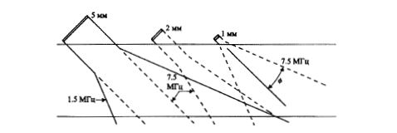


Ультразвуковые измерители
Ультразвуковые измерители определяют значения скорости кровотока
Длина ближнего поля, в котором луч не расходится, определяется :
В дальнем поле луч расходится, и угол расходимости определяется :
Ближние и дальние поля для излучателей, имеющих разные размеры и работающих на разных частотах

Slide 8


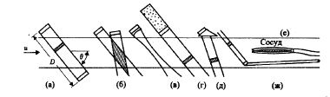
Ультразвуковые измерители
Ультразвуковой хронометрический измеритель определяет время прохождения звука в движущейся среде (в крови, текущей в сосуде)
где с –скорость звука,
и- скорость кровотока
Разность между временем прохождения сигнала вниз и вверх относительно течения крови:

Slide 9
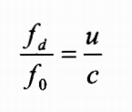
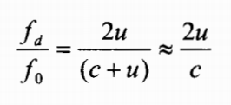
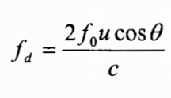
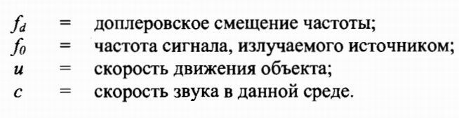
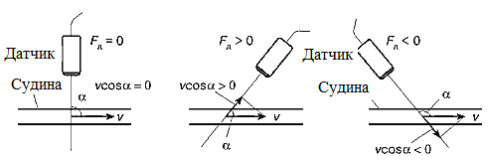
Доплеровские измерители
При удалении объекта от неподвижного источника звука частота звукового сигнала, воспринимаемого данным объектом, будет ниже частоты звука, излучаемого источником. Данное смещение частоты называется эффектом Доплера.
Где:

Slide 10
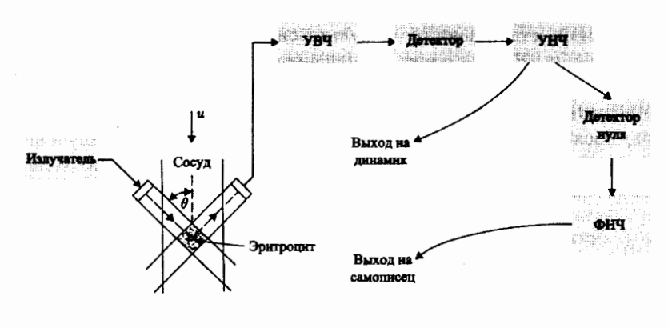
Блок-схема доплеровского измерителя непрерывного действия
Смещение частоты, обусловленное эффектом Доплера, представляет собой не одну величину, а спектр частот.

Slide 11
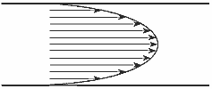
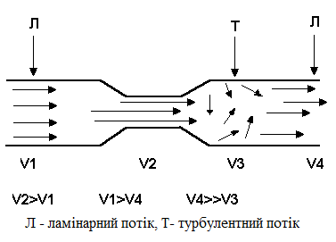
Доплеровские измерители: спектр скоростей в сечении сосуда
Распределение скоростей кровотока в сечении сосуда
Соотношение типов потока и скоростей при локальном сужении сосуда

Slide 12
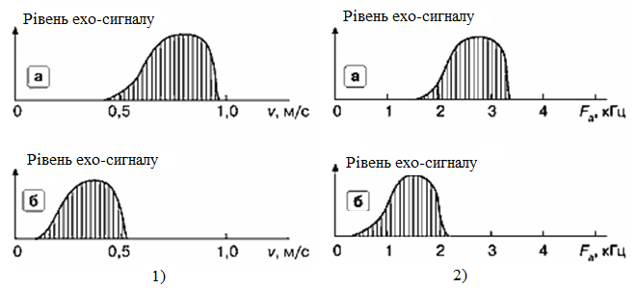
Спектр скоростей и спектр частот в сечении сосуда
В систолической фазе (а) и диастолической фазе (б)

Slide 13
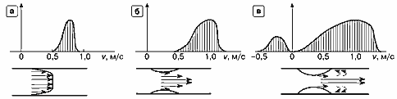
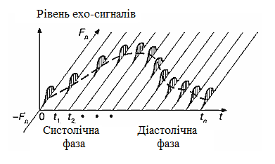
Доплеровский измерители: спектр скоростей в сосудах
Сужение спектра в широком сосуде (а). Расширение спектра в зоне стеноза(б). Расширение спектра и появление составляющих с обратной скоростью в зоне сильного стеноза (в)
Вид спектра частот доплеровского сдвига в различные моменты систолической и диастолической фазы

Slide 14
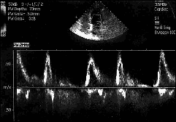
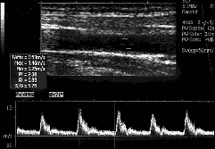
Доплеровский измерители
Вид экрана монитора доплеровского измерителя

Slide 15
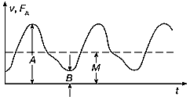
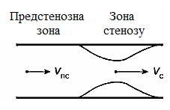
Доплеровский измерители
Вычисление диагностических параметров по измеренным значениям скоростей (частот) на спектрограмме: А - максимальная систолическая скорость, В - конечная диастолическая скорость, М - средняя скорость кровотока
Систоло-диастолическое отношение: СД = А/В
Индекс резистентности- ИР = (А-В)/А.
Пульсационный индекс - ПИ = (А-В)/М
Вычисление степени стеноза по результатам измерения максимальных скоростей в предстенозной зоне (V_{ПС} ) и в зоне стеноза (V_{С}) :
СС = (V_{ПС} / V_{С}) · 100%.

Slide 16
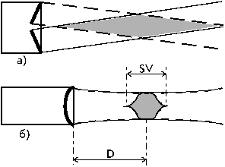
Доплеровские измерители
В доплеровских измерителях непрерывного действия (а) генерация УЗ волн выполняется непрерывно одним пьезокристаллическим элементом, а регистрация отражённых волн - другим
В импульсных доплеровских измерителях (б) используется один пьезоэлектричний кристалл, который попеременно выступает в роли передатчика и приёмника эхо-сигналов

Slide 17
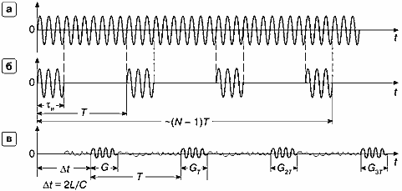


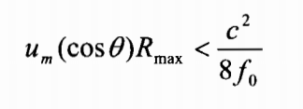
Импульсные доплеровские измерители
Частота следования волновых пакетов определяется двумя ограничениями (максимальным расстоянием и теоремой о дискретном представлении сигнала) :
Частота сигнала излучателя выбирается из соотношения:

Slide 18
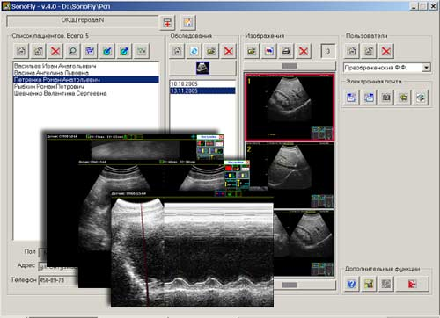

Slide 19
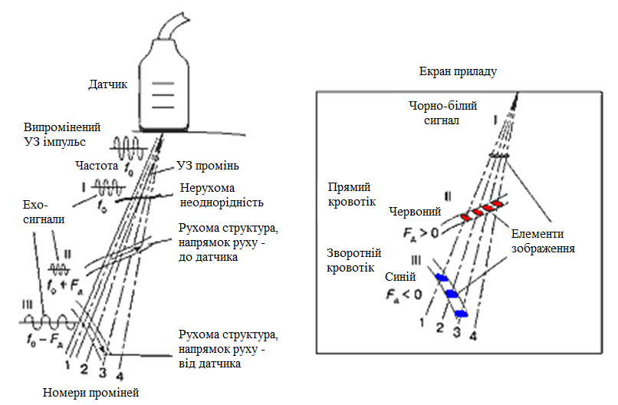
Цветовой доплеровский измеритель

Slide 20
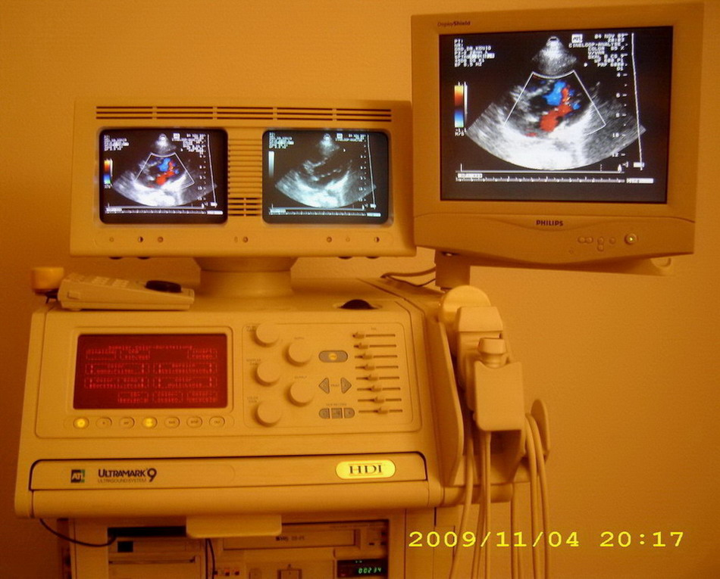

Slide 21
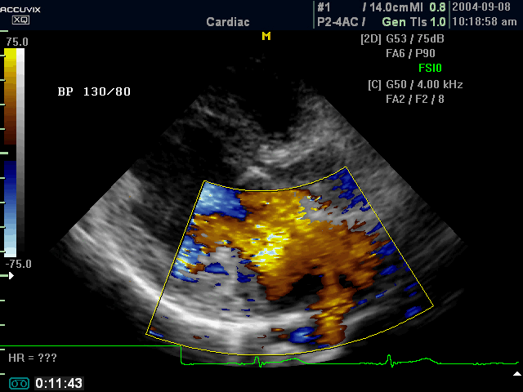
Цветовой доплеровский измеритель
При воспроизведении на экране монитора можно наблюдать движение потоков крови в сердце в реальном масштабе времени. При этом ламинарный поток крови, направленный к датчику, представлен на экране монитора красным цветом, от датчика — синим.

Slide 22
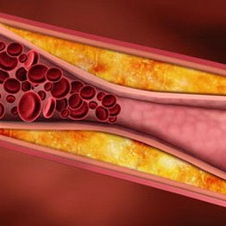
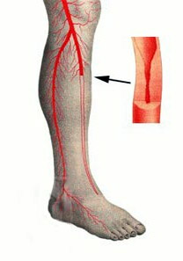
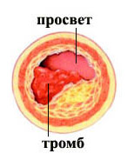
Окклюзия сосудов
Окклюзия (Occlusion –англ. закупорка, закрытие) – это резко возникающая непроходимость сосудов вследствие развития в них патологических процессов, закупоривания тромбом или обусловленная травматическими причинами
Тромбоз - процесс постепенного сужения просвета артерии из-за образования и роста тромбов на внутренних ее стенках. Причиной тому служит атеросклероз сосудов, но возможны травматические или инфекционные образования.

Slide 23
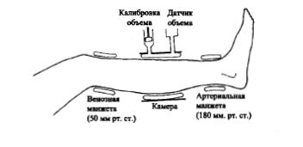
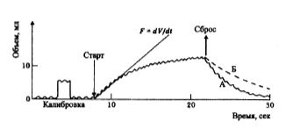
Окклюзионная плетизмография
Плетизмография – метод регистрации изменений объёма тканей при кровонаполнении
Окклюзионная плетизмография предполагает искусственное создание препятствий для притока и оттока крови с исследуемой части тела с использованием компрессионных манжет
Наклон кривой зависимости объёма от времени, регистрируемый после надувания венозной манжеты(старт) позволяет вычислить артериальный кровоток

Slide 24
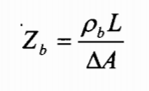
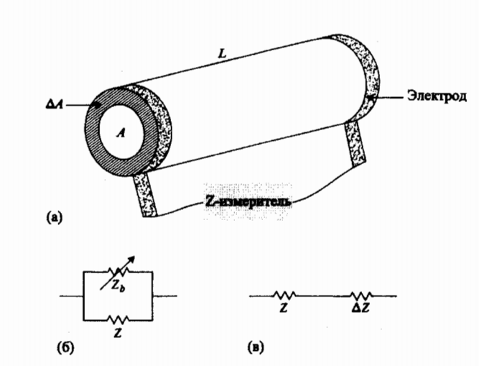
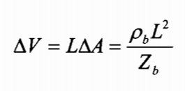
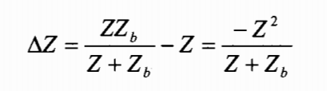
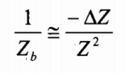

Импедансная плетизмография
При прохождении пульсовой волны кровотока меняется объём ткани, а также - импеданс ткани, который можно измерить при подключении электродов
При пульсации переменный импеданс:
Дополнительный объём крови:
Измеряемое изменение импеданса:
Изменение объёма ткани:
Цилиндрическая модель для расчёта изменения объёма ткани при прохождении пульсовой волны кровотока

Slide 25
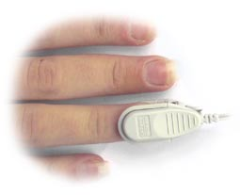
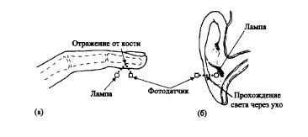
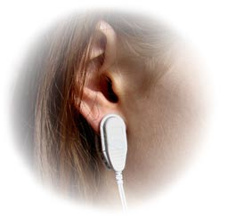
Фотоплетизмография
Фотоплетизмография основана на регистрации изменений интенсивности света после его прохождения сквозь биологическую ткань, которые обусловлены изменениями её объёма
При пульсациях АД увеличивается объём кровеносных сосудов , что изменяет характеристики поглощения, отражения и рассеяния проходящего света:
а- свет проходит через подушечку пальца, отражается от кости и воспринимается фотодатчиком;
б – свет проходит через ушную раковину и воспринимается фотодатчиком

Slide 26
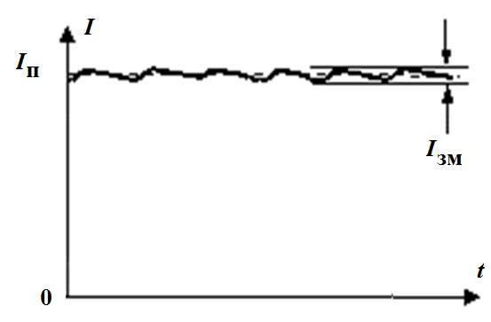
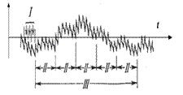
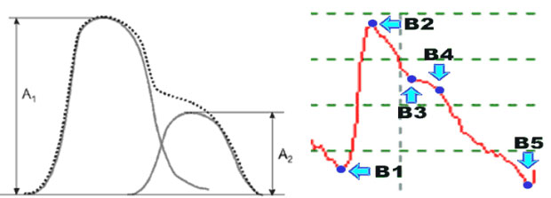
Фотоплетизмография
В изменяющейся составляющей фотоплетизмограммы выделяют “волны" 1-го, 2-го и 3-го порядка (1- ритмы сердца, 2- ритмы дыхания, 3- нейрогуморальное регулирование тонуса сосудов)
Сигнал на выходе фотоприёмника.
Одноволновая фотоплетизмография использует свет одной длины волны (600 - 700 нм). Поглощение такого света оксигемоглобином, который приносится с приливом артериальной крови в фазе систолы - незначительное.
Структура пульсовой волны

Slide 27
Фотоплетизмография
Фотоплетизмография основана на наблюдении пульсовых волн, обусловленных изменениями объёма части тела из-за толчков притока крови
Нормативные точки для количественного оценивания пульсовой волны, по которым рассчитываются период сокращения сердца, продолжительность анакротической и дикротической фаз
Амплитуда пульсовой волны или анакротической фазы (АПВ) : АПВ = В2-В1
Отражает ударный объём крови, который выталкивается из сердца.
Амплитуда дикротической волны (АДВ) : АДВ = В4-В5
Отражает накопленный объём крови в аорте и магистральных сосудах, который после растяжения выталкивается в сосуды
Длительность пульсовой волны (ДПВ) : ДПВ = В5-В1
Длительность анакротической фазы пульсовой волны (ДАФ): ДАФ = В3-В1
Длительность дикротической фазы пульсовой волны (ДДФ) : ДДФ = В5-В3

Slide 28
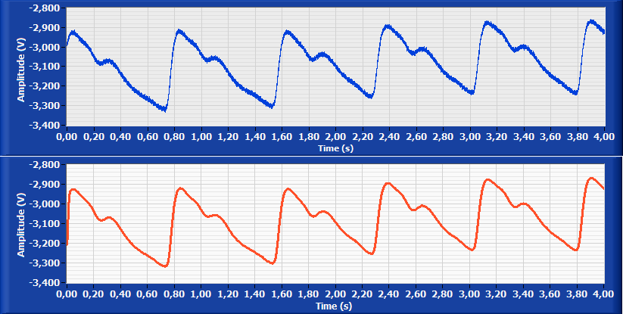
Фотоплетизмография
Частота и продолжительность пульсовой волны зависят от особенностей работы сердца, а величина и форма её пиков – от состояния сосудов
Фотоплетизмограмма:
а) зарегистрированный сигнал, б) сигнал после фильтрации

Slide 29
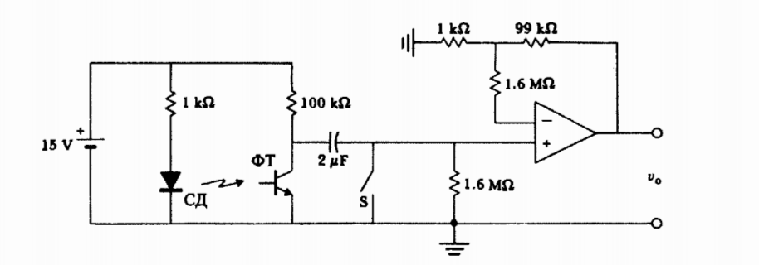
Схема фотоплетизмографа
Сигнал со светодиода (СД), изменяющийся из-за изменения поглощения света тканью, модулирует ток фототранзистора (ФТ). СД и ФТ объединены в едином устройстве – оптрон.
Для выделения слабого сигнала пульсаций крови в ткани применяется ФВЧ

Slide 30
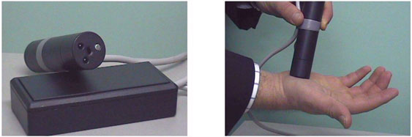
Фотоплетизмография
Внешний вид фотоплетизмографа

Slide 31
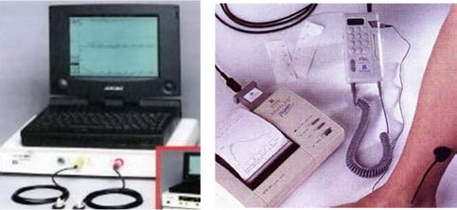
Фотоплетизмография
Примеры фотоплетизмографов

Slide 32
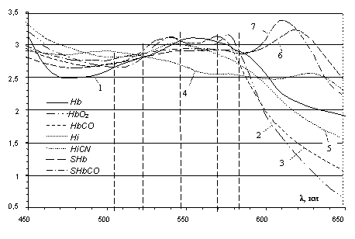
Оксиметры и пульсоксиметры
Оксиметры – приборы для неинвазивного измерения насыщения крови кислородом, основанные на специфических спектрах поглощения гемоглобина, который входит в состав эритроцитов.
Спектры поглощения разных форм гемоглобина: 1 - восстановленный гемоглобин (Hb); 2 - оксигемоглобин (HbО₂); 3 - карбоксигемоглобин (HbCO). Оксигемоглобин и восстановленный гемоглобин по-разному поглощают свет с длиной волны 660 нм.
При измерении и сравнении спектральных интенсивностей составляющих для разных длин волн (опорной и измерительной) количественно определяется насыщенность крови кислородом. Интенсивность “измерительной" составляющей тем меньше, чем ниже уровень насыщения крови кислородом.

Slide 33
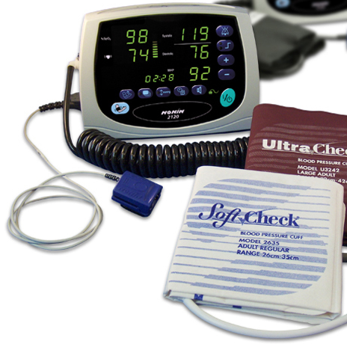


Оксиметры и пульсоксиметры
Оксиметры и пульсоксиметры – спектрофотометрические 2-х волновые приборы. Они измеряют параметры пульсовой волны (фотоплетизмография), и в процентах отношение обогащённого кислородом гемоглобина ко всему гемоглобину крови. Норма сатурации кислородом для пациентов всех возрастов равняется 95-100%.

Slide 34


Оксиметры и пульсоксиметры
Каждая молекула гемоглобина способна переносить 4 молекулы кислорода. Сатурация крови кислородом - это усредненный процент насыщения молекулами кислорода молекул гемоглобина. При 100% сатурации говорят о наличии четырех прилепленных молекул кислорода к одной молекуле гемоглобина.
При сатурации <90% наступает гипоксия.
Пульсоксиметры в неонатальной медицине

Slide 35
СПАСИБО ЗА ВНИМАНИЕ!

